Slide 1

ỦY BAN NHÂN DÂN QUẬN LONG BIÊN
TRƯỜNG TIỂU HỌC ÁI MỘ B
MÔN: TOÁN
LỚP 2
Bài 19: Phép cộng (có nhớ) số có 2 chữ số với số có 1 chữ số

Slide 2
CHỦ ĐỀ 4
PHÉP CỘNG, PHÉP TRỪ (CÓ NHỚ) TRONG PHẠM VI 100
BÀI 19: PHÉP CỘNG ( CÓ NHỚ) SỐ CÓ HAI CHỮ SỐ VỚI SỐ CÓ MỘT CHỮ SỐ

Slide 3
TIẾT 3

Slide 5

1
Đặt tính rồi tính.
83 + 9
57 + 4
62 + 8
39 + 5
83
9
57
4
62
8
39
5
+
+
+
+
92
61
70
44

Slide 6
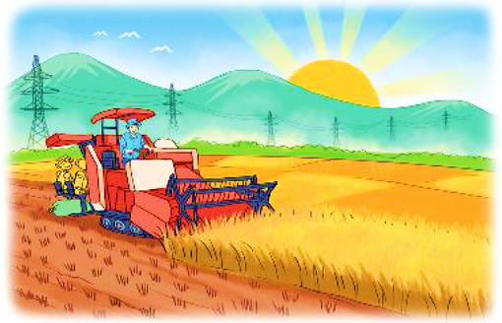
2
Buổi sáng, bác Mạnh thu hoạch được 87 bao thóc. Buổi chiều, bác Mạnh thu hoạch được nhiều hơn buổi sáng 6 bao thóc. Hỏi buổi chiều bác Mạnh thu hoạch được bao nhiêu bao thóc?
Bài giải
Buổi chiều bác Mạnh thu hoạch được số bao thóc là:
87 + 6 = 93 (bao thóc)
Đáp số: 93 bao thóc.

Slide 7
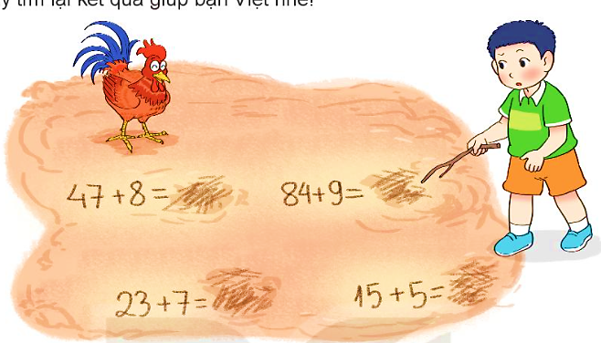
3
Chú gà bới đất làm mất kết quả của các phép tính mà Việt vừa viết. Hãy tìm lại kết quả giúp bạn Việt nhé!
55
93
20
30

Slide 8
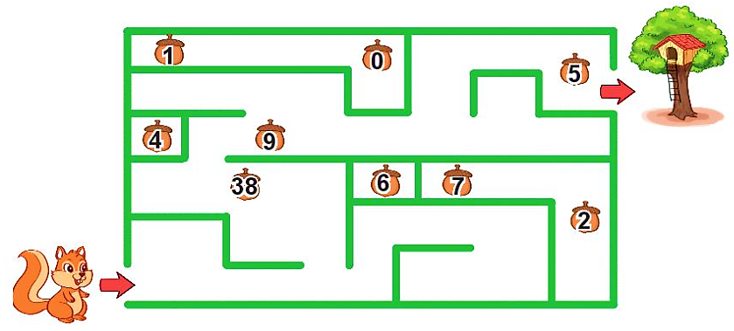
5
Tính tổng các số trên những hạt dẻ mà chú sóc nhặt được trên đường về nhà.
4
Chọn kết quả đúng.
a) 28 + 9 + 2 = ?
A. 37 B. 39 C. 30
37
b) 45 + 5 + 8 = ?
A. 58 B. 48 C. 68
50
38
+
9
+
5
=
52
47

Slide 9

TỔNG KẾT
Thực hiện được phép cộng (có nhớ) số có hai chữ số với số có một chữ số:
+ Đặt tính theo cột dọc;
+ Tính từ phải sang trái, lưu ý sau khi cộng hai số đơn vị thì nhớ 1 chục vào số chục của số hạng thứ nhất.
Giải được các bài toán thực tế liên quan đến phép cộng đã học.

Slide 10

Củng cố bài học
Hương Thảo: tranthao121004@gmail.com

